Slide 1
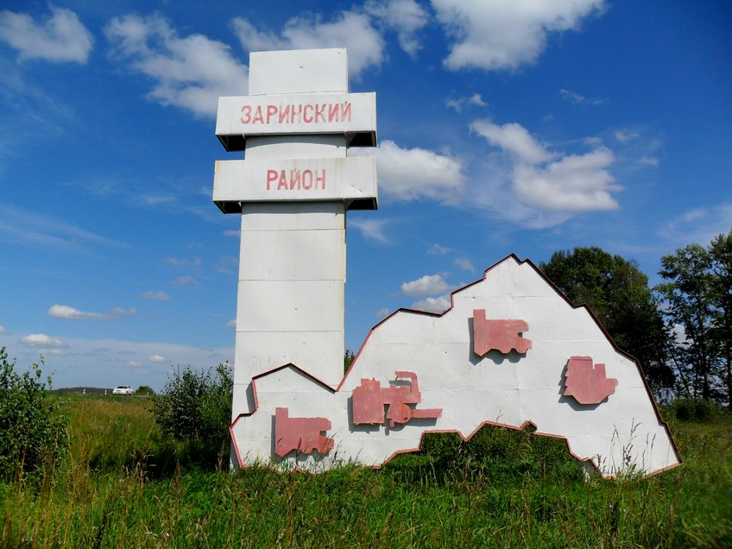
Муниципальный район Заринский Основан в 1924 году Население – 16 тыс. человек Административный центр – г. Заринск Площадь района 5214 тыс. кв.км.

Slide 2
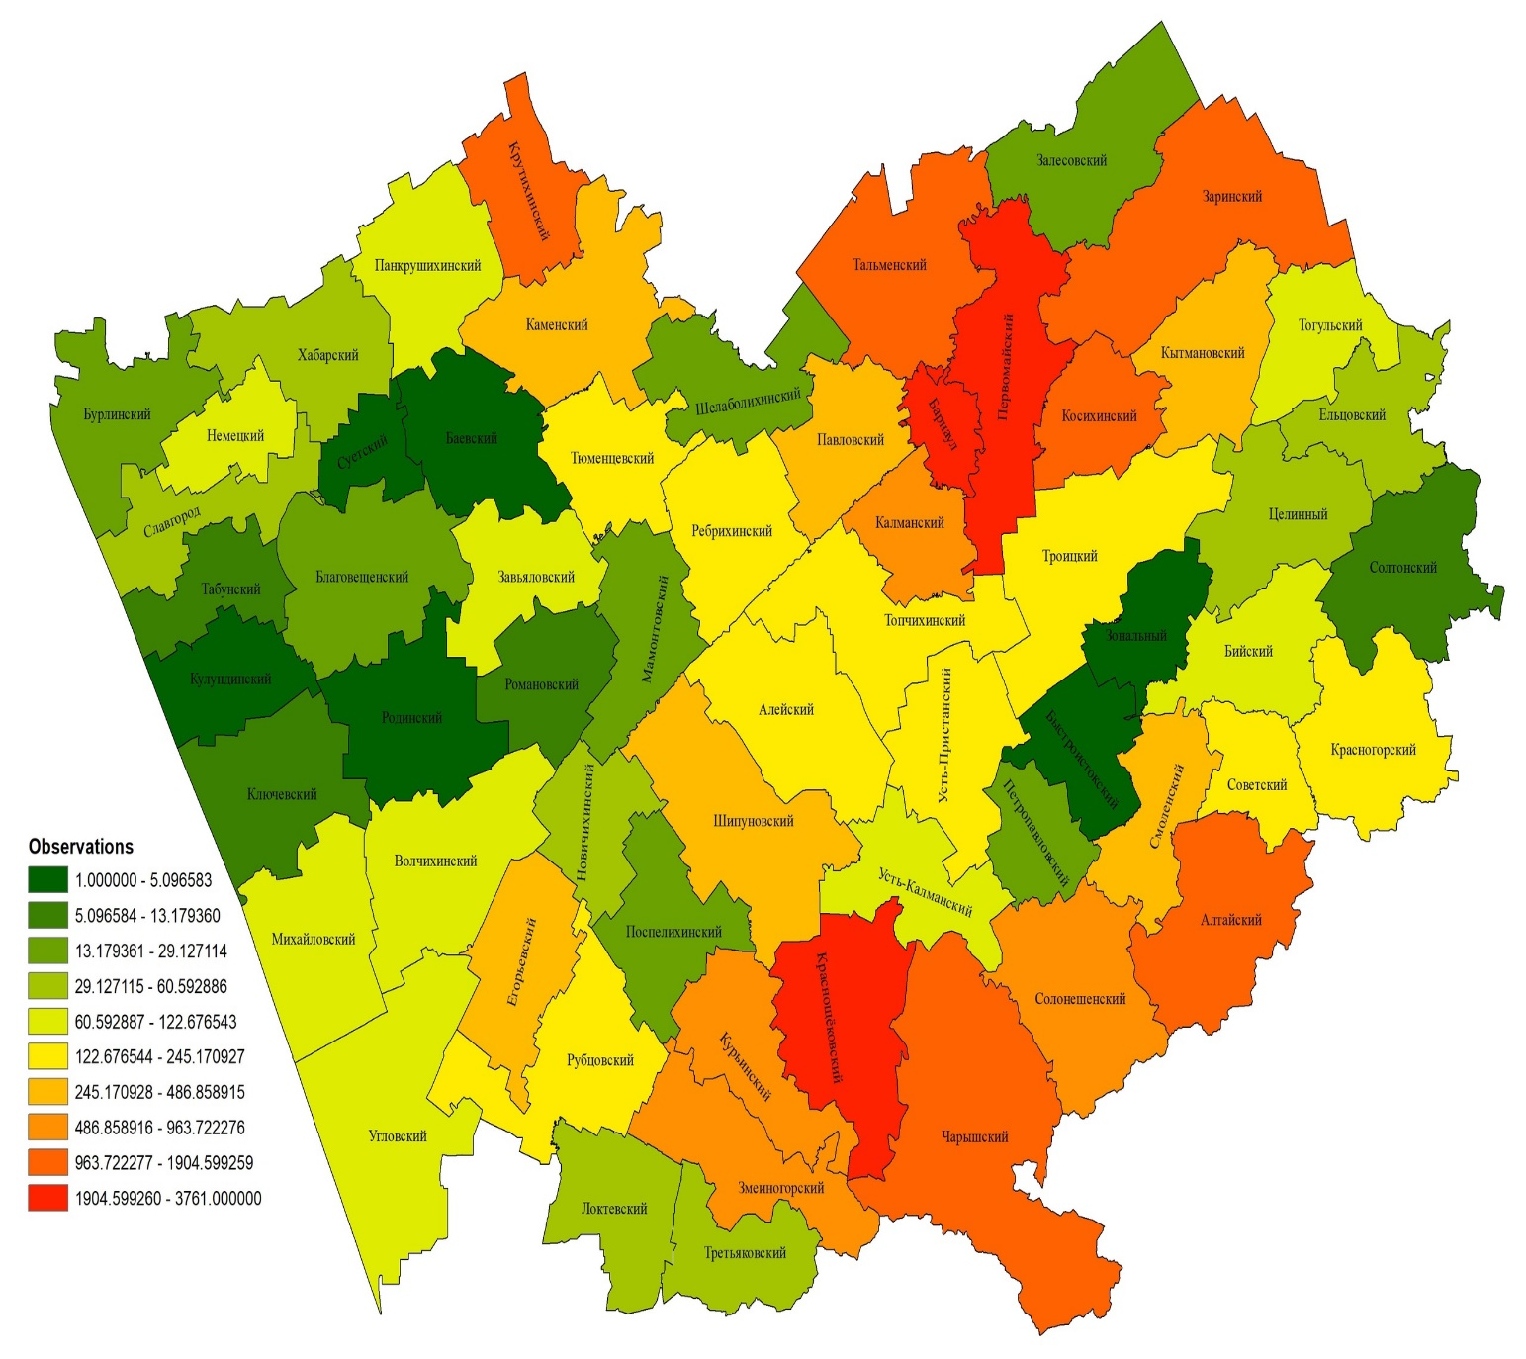
Заринский район расположен в северо-восточной части края граничит с Залесовским, Первомайским, Косихинским, Кытмановским и Тогульским районами Алтайского края, а также Кемеровской областью. По территории района протекает река Чумыш. Почвы — чернозёмы, серые лесные. Растут — пихта, ель, кедр, берёза, осина. Обитают — лось, косуля, лиса.

Slide 3
Достопримечательности Заринского района
Мемориал Славы
Вознесенская церковь

Slide 4
Салаирский кряж
Это дугообразная горная цепь длиной в 300 километров, разделяющая воды реки Чумыш и систему реки Томи. Максимальная высота горной цепи достигает местами 500 м. Изначально эта местность была равниной, однако, потом произошло смещение фундамента, вследствие которого в горной системе появились пещеры, воронки и провалы.

Slide 5
Климат
Климат Заринского района резко континентальный. Характеризуется ранними осенними и поздними весенними заморозками. Лето короткое, теплое, а зима продолжительная. Количество дней с температурой ниже 15 градусов составляет 50-55, количество осадков доходит до 60-100 мм. Зимой образуется мощный снежный покров, в среднем 100 см. Распределение осадков в течение года сравнительно равномерное.

Slide 6
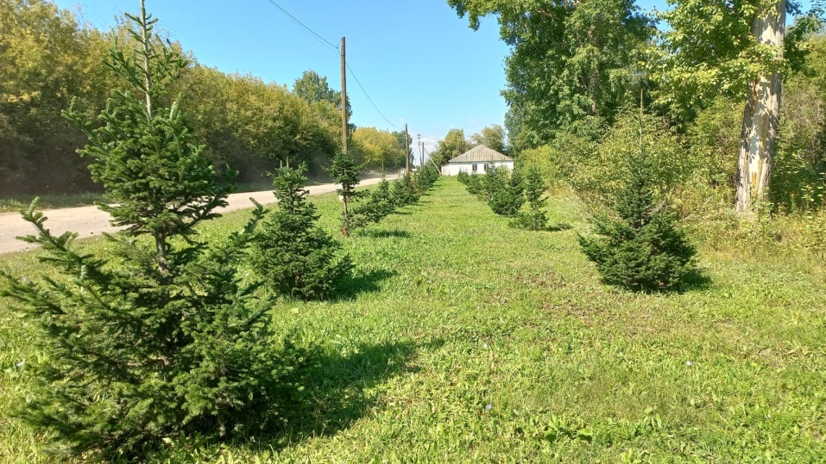
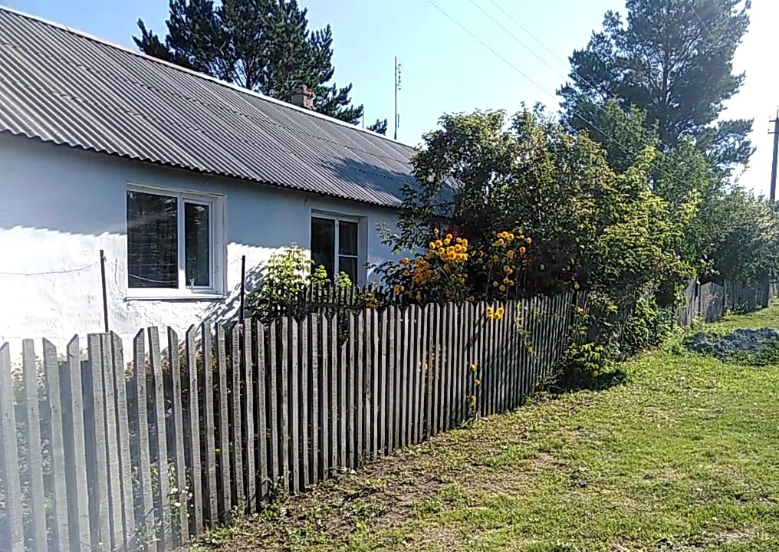
Меры поддержки
Компенсация коммунальных услуг педагогическим работникам в сельской местности - 2500 рублей ежемесячно;
Компенсация аренды жилья - 3000 рублей ежемесячно;
Возможность получения краевой выплаты - 300 или 200 тыс. рублей;
Муниципальные «подъемные» - 50000 рублей;
Методическая поддержка, наставничество.

Slide 7
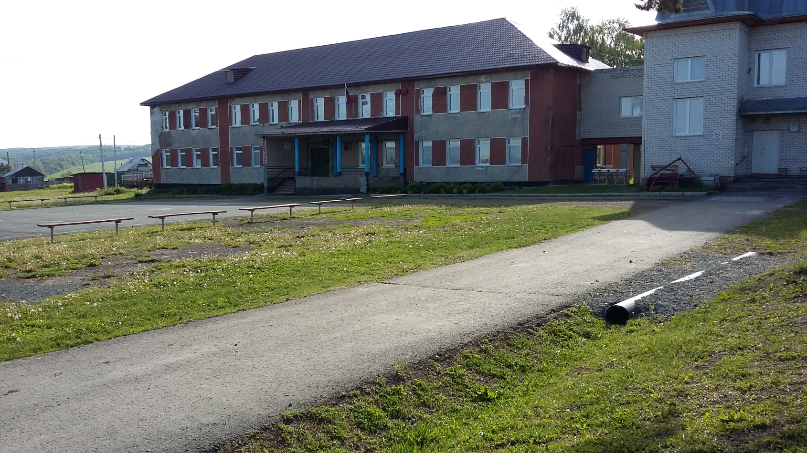
МКОУ "Сосновская СОШ" — это уникальная образовательная площадка, на которой педагоги качественно ведут учебно-воспитательный процесс.
Это школа, в которой Вам все рады! Каждый день происходит что-то новое. Здесь дают прочные знания и воспитывают настоящих патриотов своей Родины, спортсменов.
Вас всегда ждут прекрасные классы, отличное питание и теплая дружеская атмосфера.

Slide 8
Приветствую Вас, дорогие выпускники!
Мы надеемся, что Вы выберите нашу школу.
Здесь Вас ждут любознательные, активные дети и доброжелательные, всегда готовые помочь, педагоги.
Мы всегда будем рядом с Вами и поддержим все Ваши начинания!

Slide 9
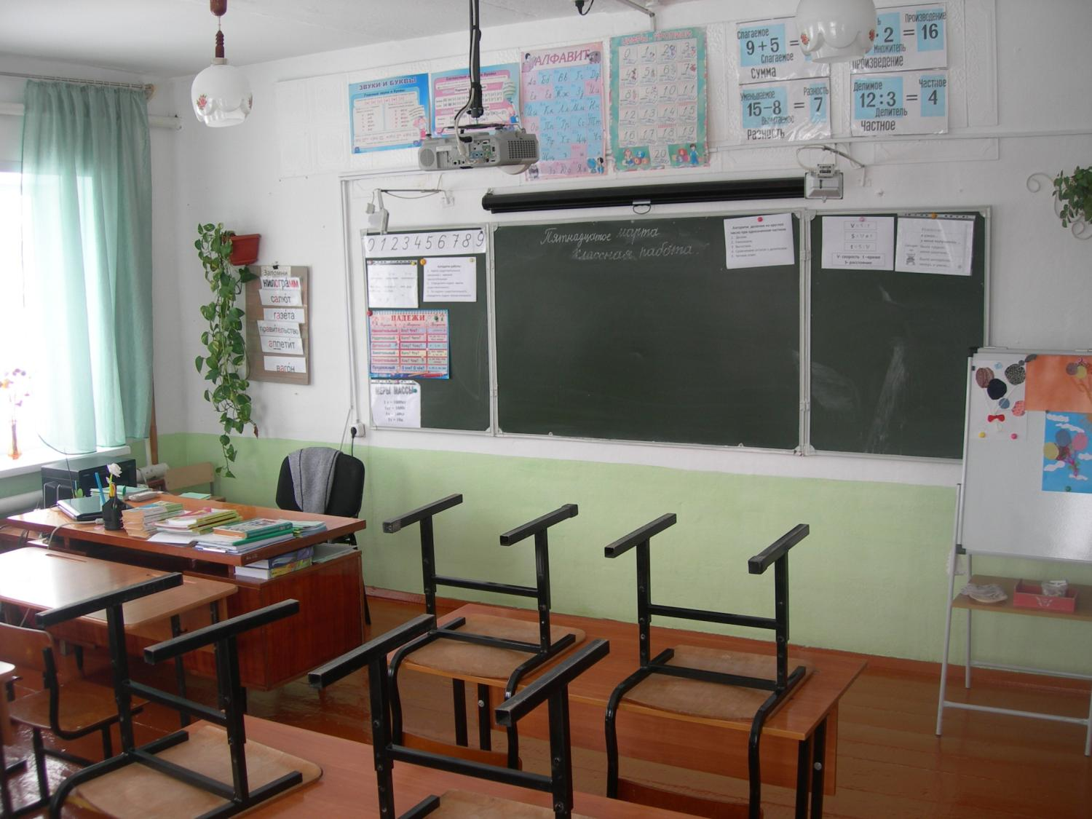
Возможность получения краевого единовременного пособия (250 или 170 тыс.рублей)
Кабинеты начальной школы

Slide 10
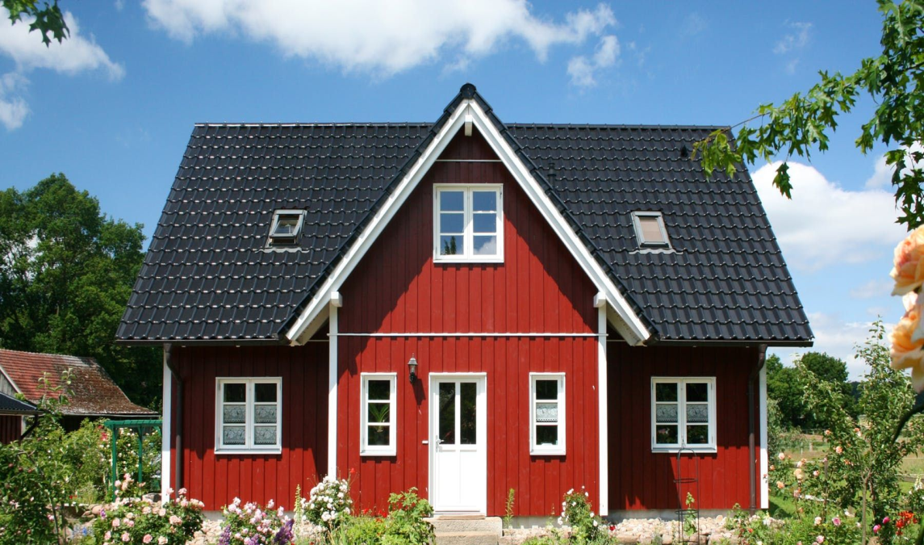
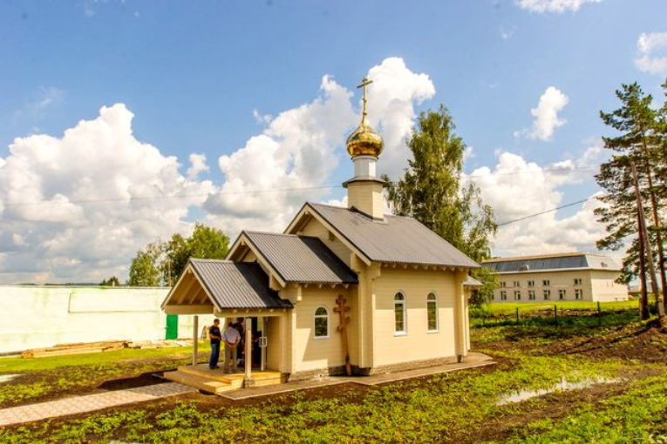
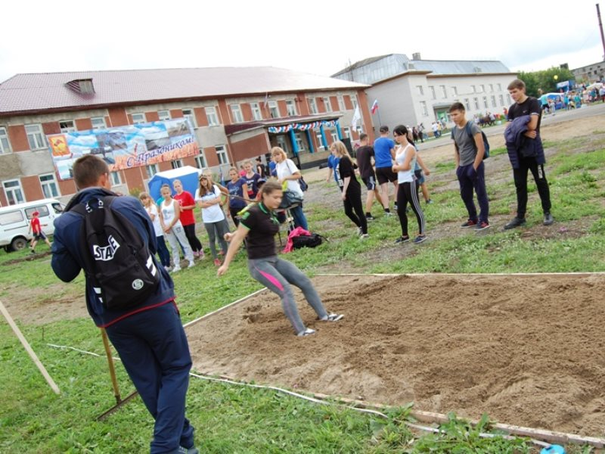
В селе спонсором специально для молодых специалистов построен дом, подведено водоснабжение, установлен душ.
Возможно обеспечение учителей жильем гостиничного типа (в селе имеется оборудованный жилой комплекс для спортсменов).
Не случайно именно Сосновка была выбрана местом проведения спортивных соревнований районного уровня.
За последнее время в селе силами мецената была оборудована современный спортивный комплекс с тренажерами, баскетбольной и футбольной площадкой.
Золотым, сияющим на солнце куполом встречает приезжающих новенький, построенный с нуля православный храм святых бессребреников Космы и Дамиана.
По традиции он возведен на въезде в село.
Выложена тротуарной плиткой ровная дорожка, разбиты цветники, появилось ограждение.

Slide 11
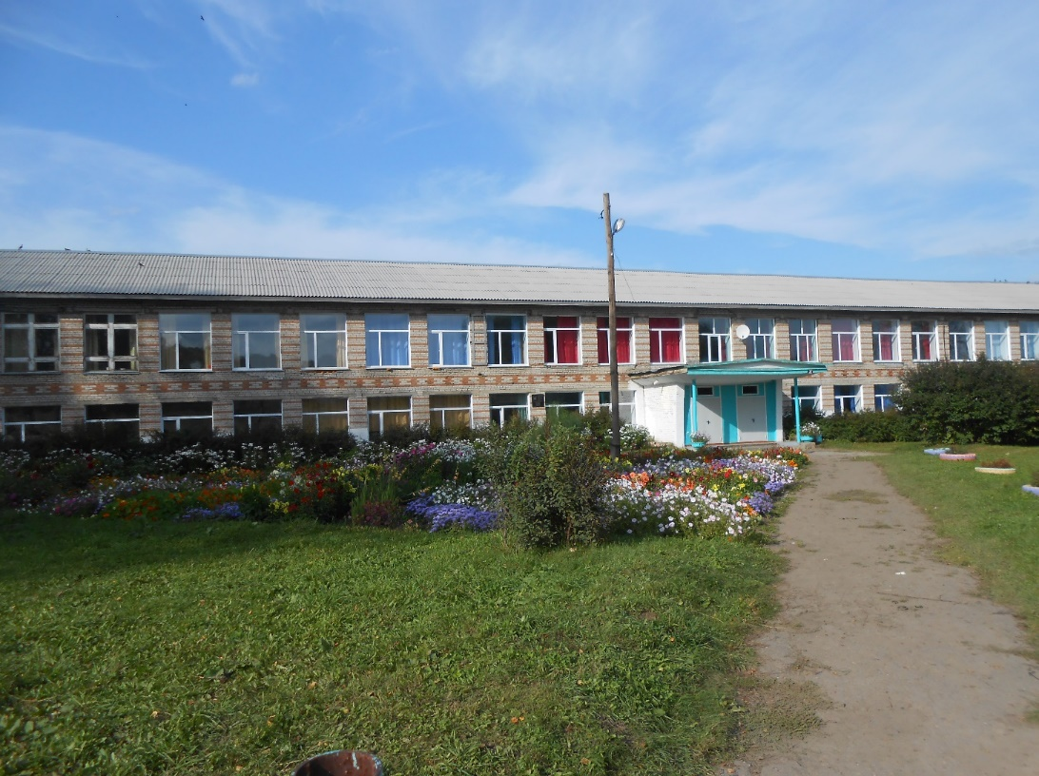
Муниципальное казённое общеобразовательное учреждение «Хмелевская средняя общеобразовательная школа» Заринского района Алтайского края

Slide 12
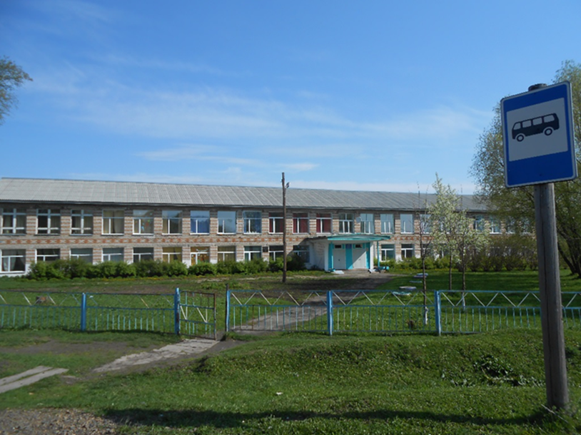
История школы начинается с 1903 года. До 1930 года в Хмелевке была только начальная школа. В 1934 году был первый выпуск в семилетней школе. В 1936-1937 г. начали строить новую деревянную школу.
В 1945 году был первый выпуск 10 класса. В послевоенное время количество учеников в Хмелевской школе баснословно растет. За знаниями в село съезжаются дети из ближайших малых и средних сел. В 1948-1949 учебном году в школе обучается 450 ребят, а в последующие годы их количество доходит до тысячи. В 1970 году начинается строительство новой школы. В ноябре 1972 года школа отметила
новоселье в новом здании, которое существует до
сих пор.
1 сентября 2022 года порог школы переступили
120 воспитанников в «Хмелевской СОШ» и
13 воспитанников «Яновская оош». В школе
15 классов (11- в Хмелевке и 4 - в Яново),
2 группы дошкольного образования (детские сады),
одна в Яново и одна в Хмелевке.
Осуществляется подвоз учащихся из сел Яново
и Каменушка.

Slide 13
В настоящее время в школе работает 16 педагогов.
Директор школы Качесова Анна Валерьевна, тел. 89132385081
Вакансии:
Учитель физики 7-9,10-11 классы (6 ч.+4 ч.)
Учитель иностранных языков: немецкий, английский (27 ч.+6 ч.)
Учитель начальных классов (48 ч.)

Slide 14
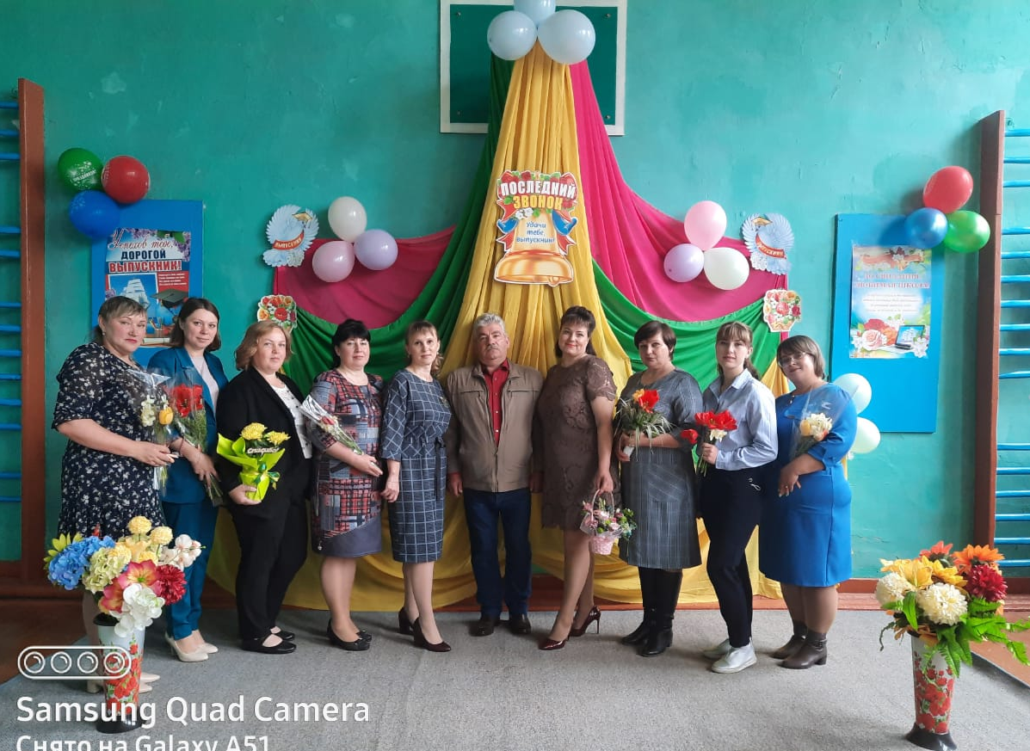
Наш дружный коллектив!

Slide 15
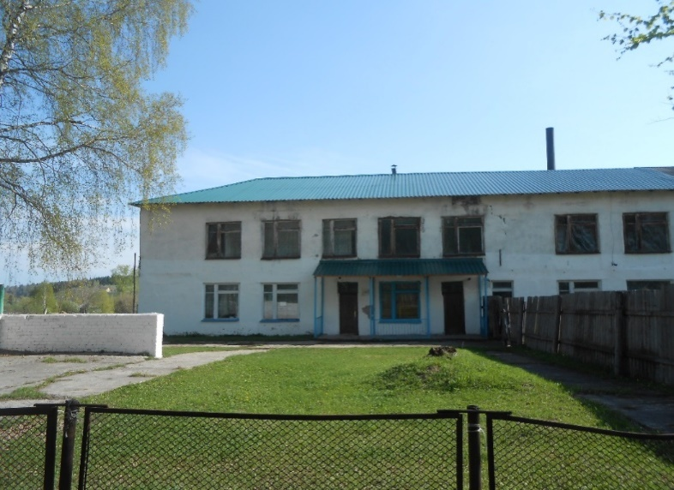
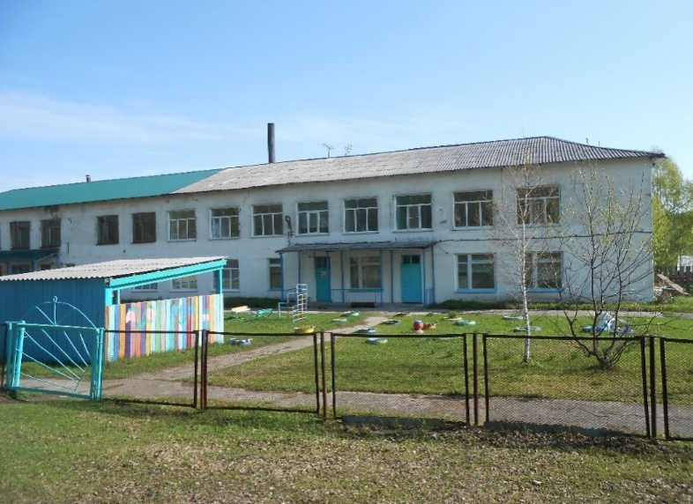
Инфраструктура села Хмелевка
Школа расположена в 30 км. От города Заринск. В Хмелевке проживает 1079 человек. Население преимущественно занято трудом, связанным с лесозаготовками, сельским хозяйством.
В селе находятся: сельский совет, почтовое отделение связи, сельский Дом культуры, магазины, Хмелевский ФАП, сельская библиотека, а также детский сад.
Сельская библиотека и дом культуры
Детский сад

Slide 16
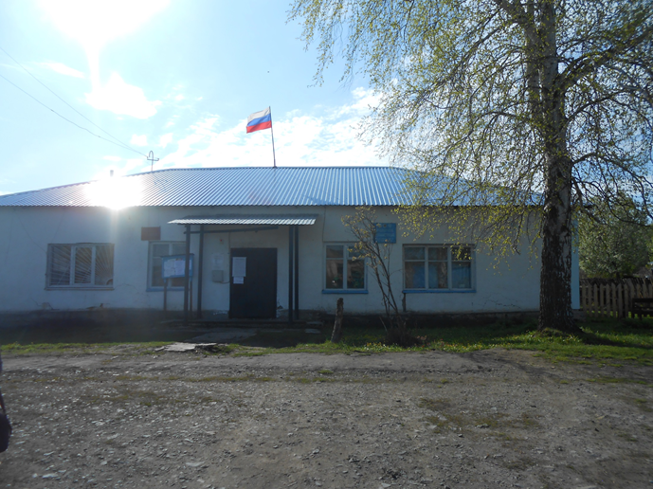
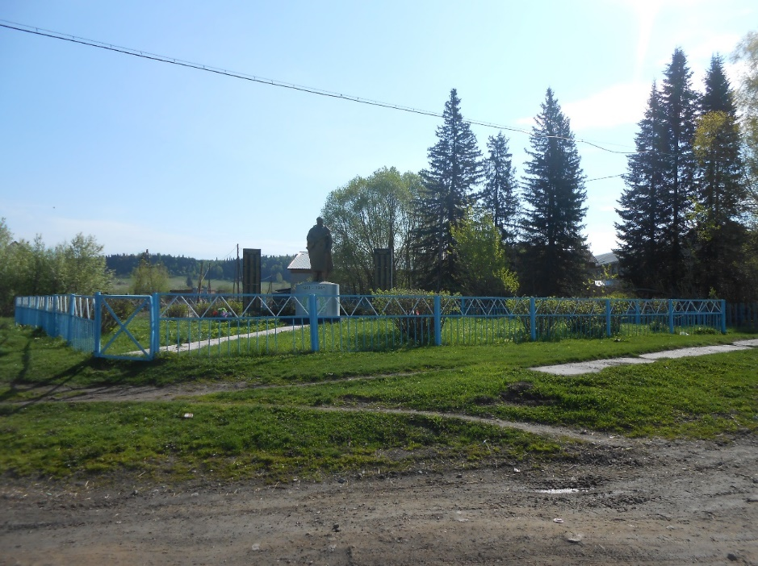
Памятник
Героям Великой Отечественной войны
Администрация
Хмелевского сельского совета

Slide 17
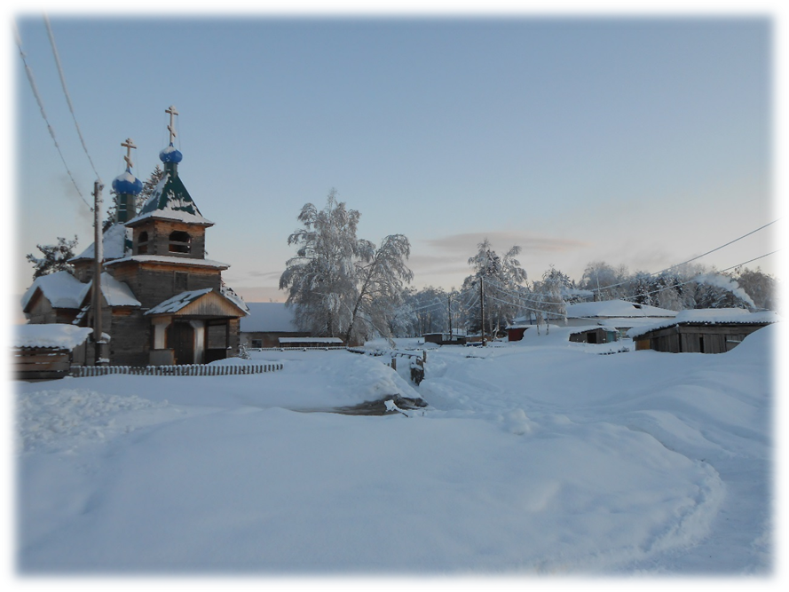
Храм преподобного Сергия Радонежского в нашем селе.

Slide 18
Добро пожаловать в Заринский район!

